Slide 1






Líderes del crecimiento del desarrollador en LATAM
Cursos creados por expertos que trabajan en:
www.silabuz.com - hola@silabuz.com

Slide 2


Problemas del desarrollo de software
Docker
Contenedores - Imagenes
Comandos básicos
Dockerfile
Docker-compose
TEMAS DE
LA CLASE

Slide 3

Docker y Contenedores
Sesión 2

Slide 4
Problemas del desarrollo de software

Slide 5
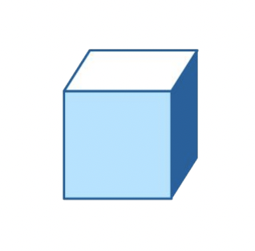
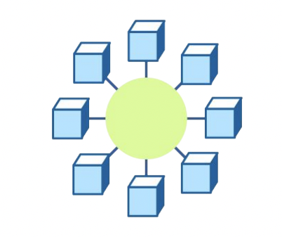
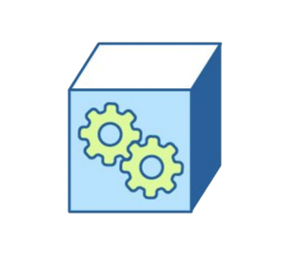
Construir
Distribuir
Ejecutar

Slide 6
Problemas al Construir Software
Entorno de desarrollo
Dependencias
Entorno de ejecución
Equivalencias con producción
Servicios externos
Notes:
Entorno de desarrollo (paquetes)
Dependencias (Frameworks, bibliotecas)
Versiones de entornos de ejecución (runtime, versión Node)
Equivalencia de entornos de desarrollo (compartir el código)
Equivalencia con entornos productivos (pasar a producción)
Servicios externos (integración con otros servicios ejem: base de datos)

Slide 7
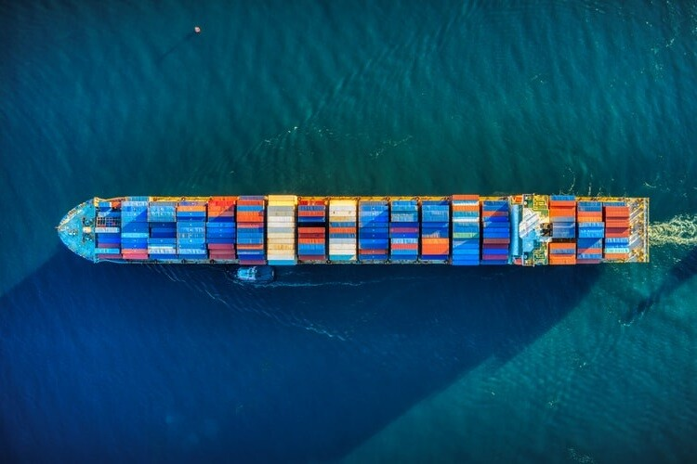
Distribuir Software
El código tiene que transformarse en un artefacto, o múltiples, que puedan ser transportados a donde serán ejecutados.
Notes:
Llevar la aplicación donde se va a desplegar (Transformarse en un artefacto)

Slide 8
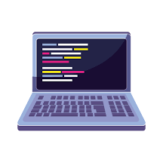
Ejecutar Software
La máquina donde se distribuye siempre es diferente a la máquina donde se escribe el software.
Notes:
Implementar la solución en el ambiente de producción (Subir a producción)
El reto Hacer que funcione como debería funcionar

Slide 9
Problemas al Ejecutar Software
Dependencias
Compatibilidad del entorno de producción
Disponibilidad de servicios externos
Recursos de hardware
Notes:
Dependencia de aplicación (paquetes, runtime)
Compatibilidad con el entorno productivo (sistema operativo poco amigable con la solución)
Disponibilidad de servicios externos (Acceso a los servicios externos)
Recursos de hardware (Capacidad de ejecución - Menos memoria, procesador más debil)

Slide 10
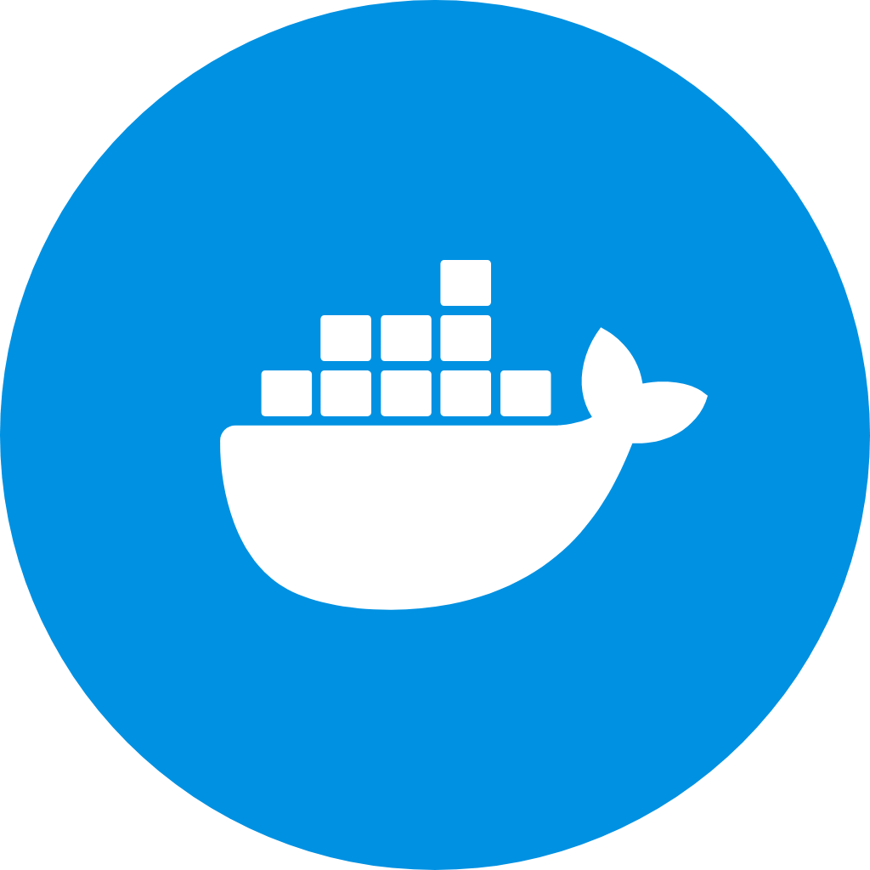
Entonces ahora quién podrá ayudarnos…
DOCKER!

Slide 11
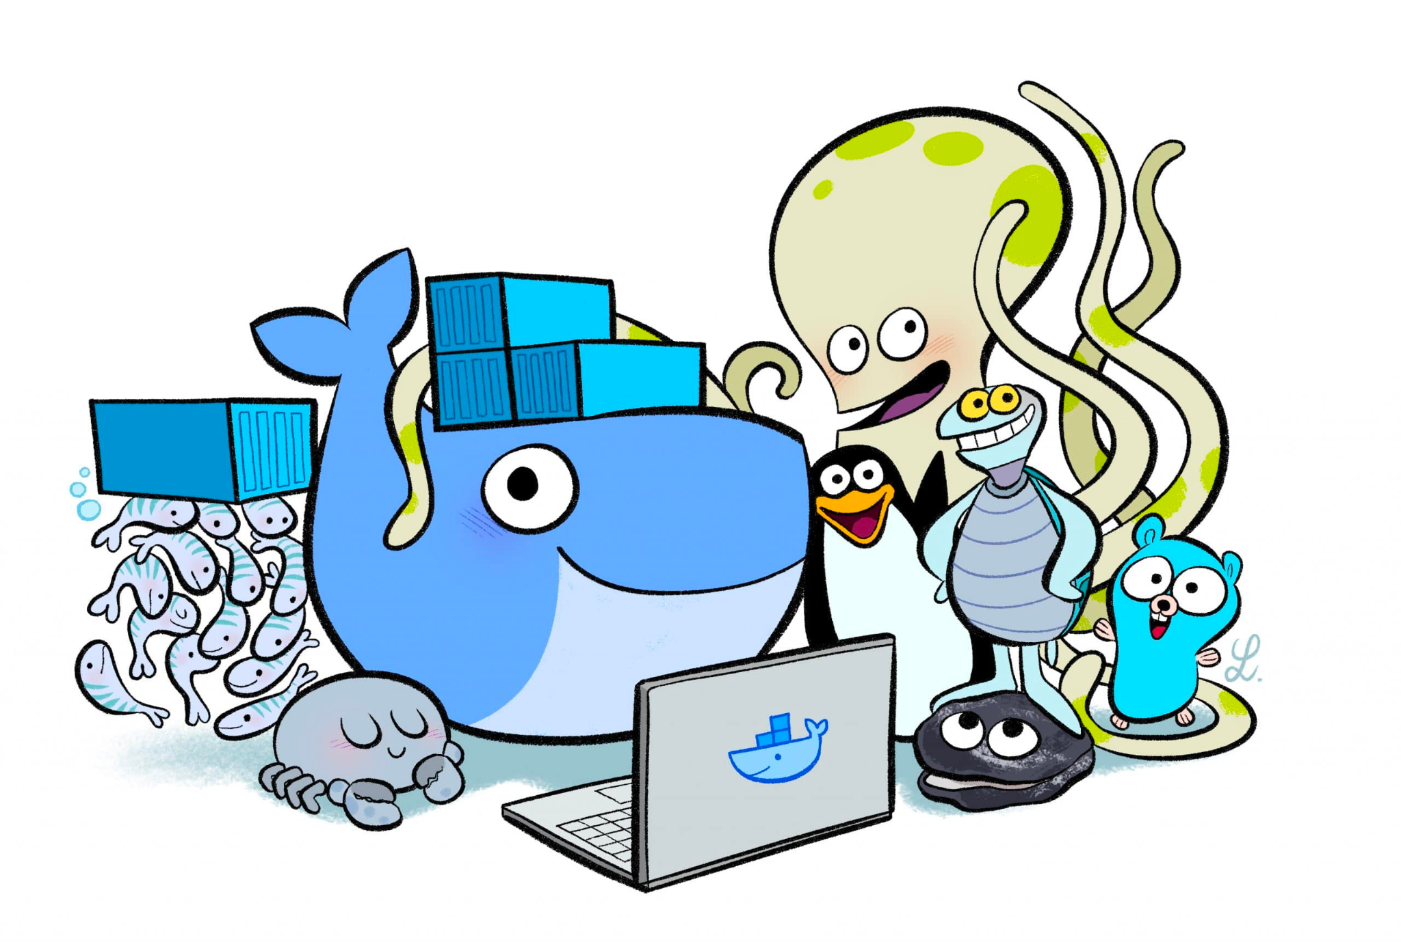
Docker te permite construir, distribuir y ejecutar cualquier aplicación en cualquier lugar.

Slide 12
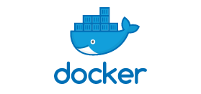
¿Qué es docker?
Docker es una plataforma de software que permite crear, probar e implementar aplicaciones rápidamente.
Docker empaqueta software en unidades estandarizadas llamadas contenedores que incluyen todo lo necesario para que el software se ejecute.

Slide 13
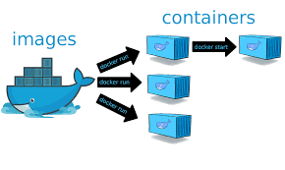
¿Qué es un contenedor?
Los contenedores son una forma de ejecución contenida.
Dentro de un contenedor se encuentra todo lo necesario para su funcionamiento.
Los contenedores no contienen imágenes del sistema operativo.
En implementaciones de aplicaciones de mayor tamaño, se pueden poner en marcha varios contenedores llamados clusters que serán gestionados por un orquestador como kubernetes.

Slide 14
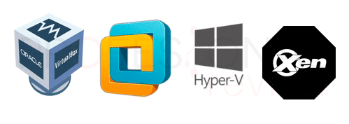
¿Qué es virtualización?
En Informática, la virtualización utiliza el software para imitar las características del hardware y crear un sistema informático virtual
Es un software que permite aislarse del sistema operativo subyacente y compartirlo entre varias aplicaciones
La tecnología de VMs permite compartir el hardware de modo que lo puedan utilizar varios sistemas operativos al mismo tiempo.
¿Qué es una máquina virtual / Virtual Machine?

Slide 15
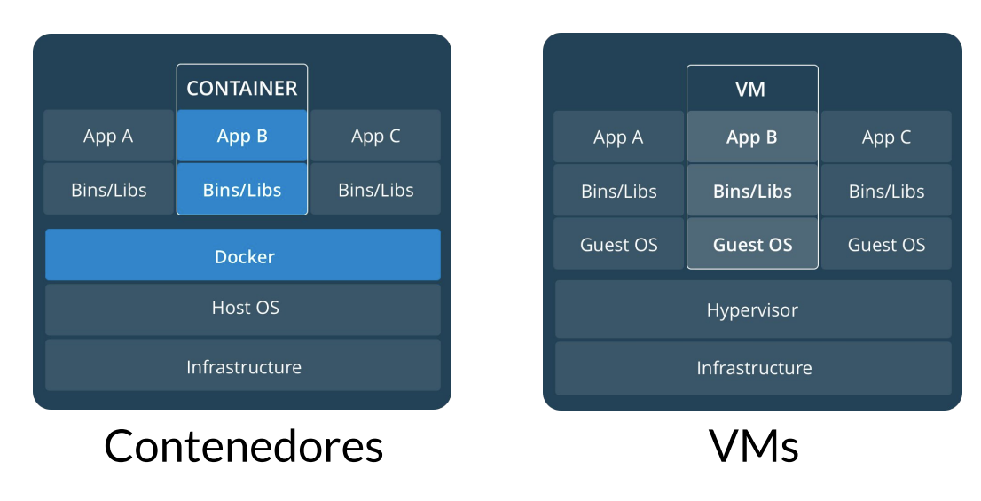

Slide 16
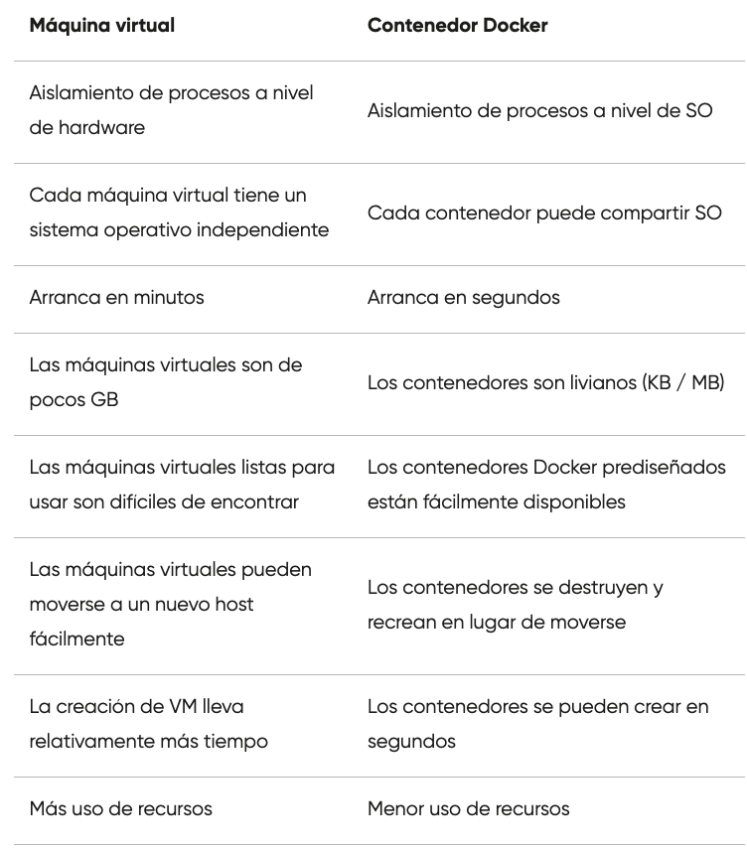
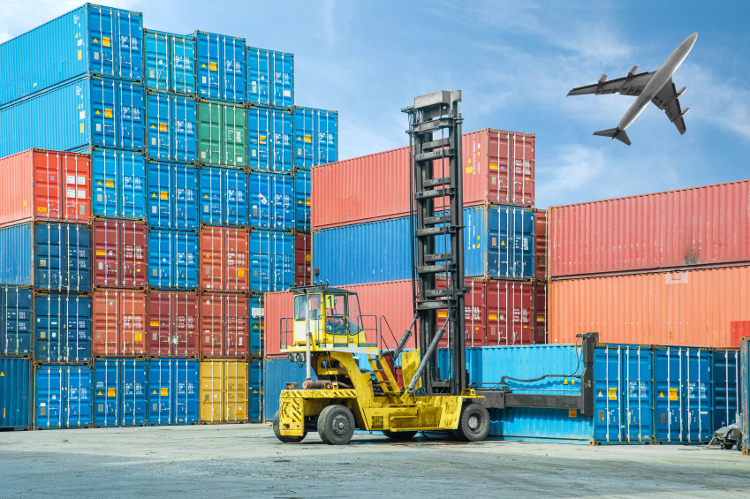

Slide 17

Resumiendo:
Plataforma que permite construir, ejecutar y compartir aplicaciones mediante contenedores.

Slide 18
Algunos conceptos importantes sobre contenedores

Slide 19

Imágenes
Una imagen es un archivo inerte, inmutable, que es esencialmente una instantánea de un contenedor.
Las imágenes se crean con el comando build , y producirán un contenedor cuando se inicie con run

Slide 20
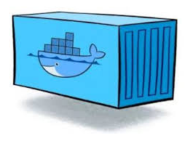
Contenedores
Para usar una metáfora de programación, si una imagen es una clase, entonces una container es una instancia de un objeto de tiempo de ejecución clase-a.

Slide 21
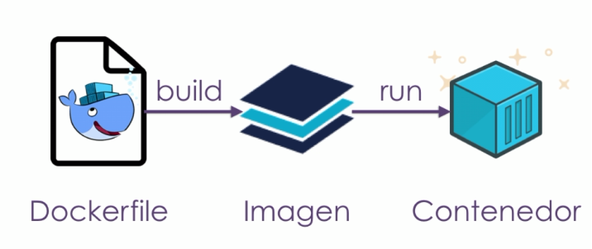
Dockerfile
Un Dockerfile es un archivo de texto plano que contiene una serie de instrucciones necesarias para crear una imagen que, posteriormente, se convertirá en una sola aplicación utilizada para un determinado propósito.

Slide 22
Imágenes
Las imágenes locales se pueden listar ejecutando docker images
REPOSITORY TAG IMAGE ID CREATED VIRTUAL SIZE
ubuntu 13.10 5e019ab7bf6d 2 months ago 180 MB
ubuntu 14.04 99ec81b80c55 2 months ago 266 MB
ubuntu latest 99ec81b80c55 2 months ago 266 MB
ubuntu trusty 99ec81b80c55 2 months ago 266 MB
<none> <none> 4ab0d9120985 3 months ago 486.5 MB

Slide 23
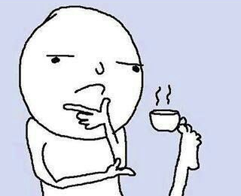
Un contenedor se crea a partir de una imagen. Pero un contenedor también puede guardarse como imagen nueva.

Slide 24
Algunos Comandos Básicos

Slide 25
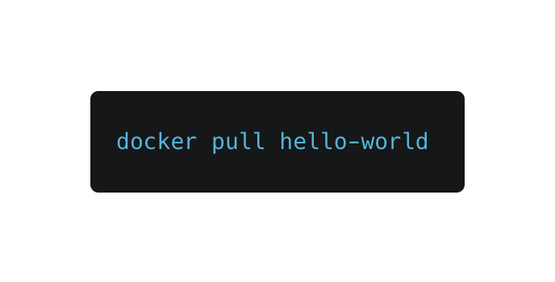
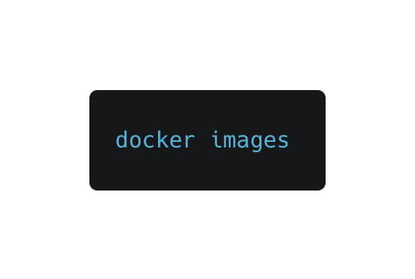
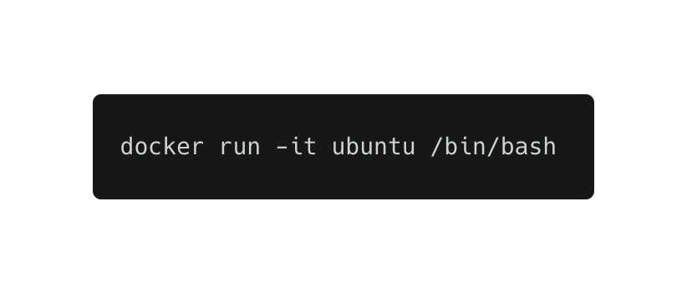
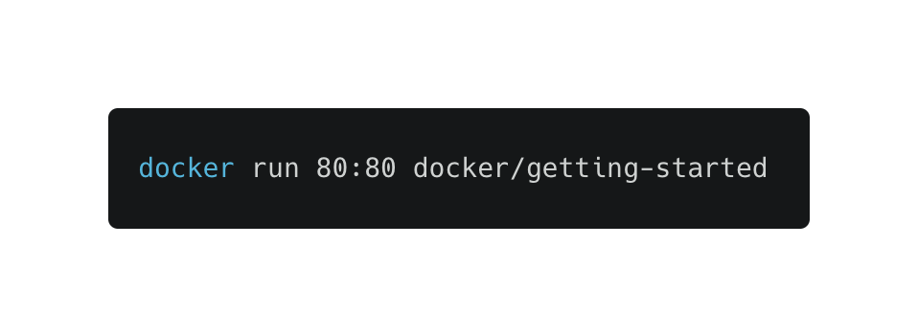
Descargar una imagen
Listar imagenes
Ejecutar una imagen
-i: modo interactivo
-t: pseudo tty
Ejecutar una imagen
-d: ejecutar en segundo plano
-p: publicar un puerto

Slide 26
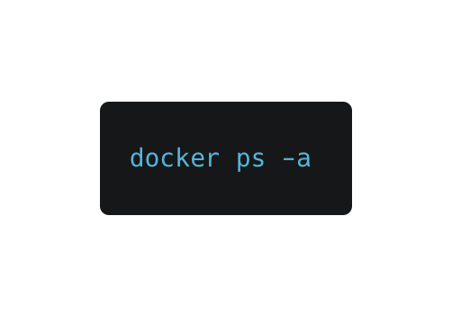
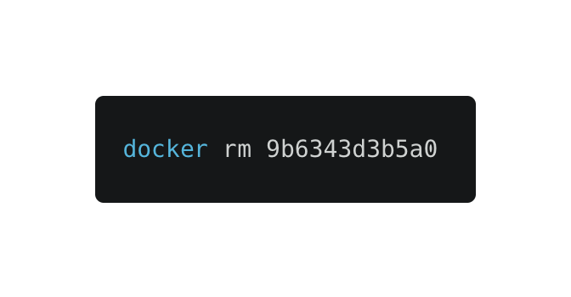
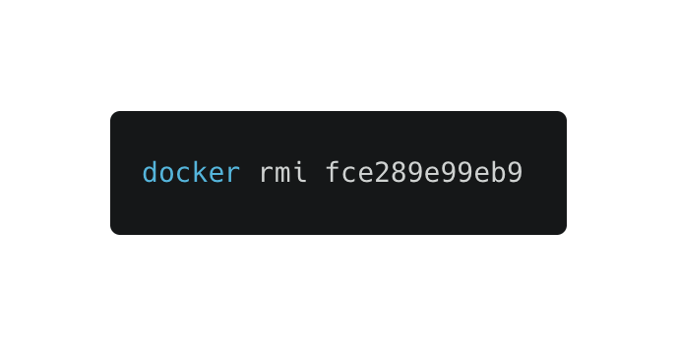
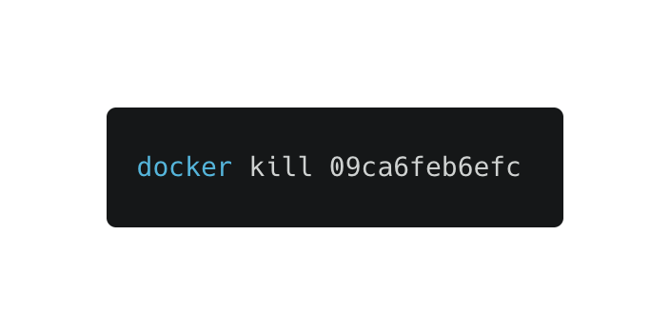
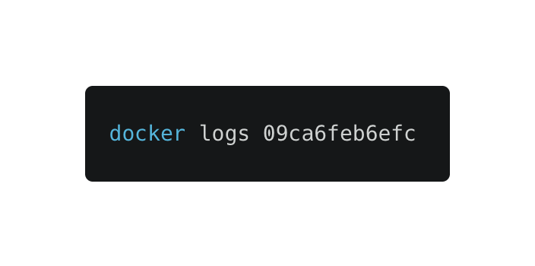
Listar contenedores
Eliminar un contenedor por id
Eliminar una imagen por id
Detener un contenedor por id
Mostrar log de un contenedor por id

Slide 27
¿Qué es Docker Hub?

Slide 28
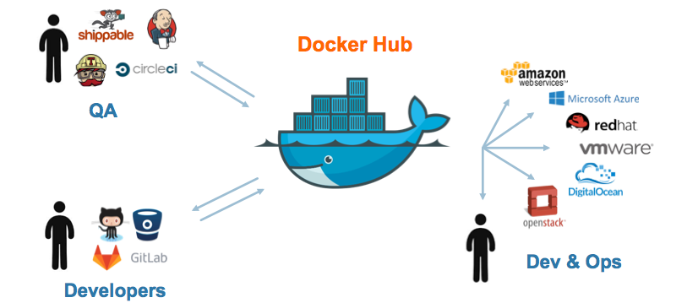

Slide 29
Subiendo el nivel
Dockerfile

Slide 30
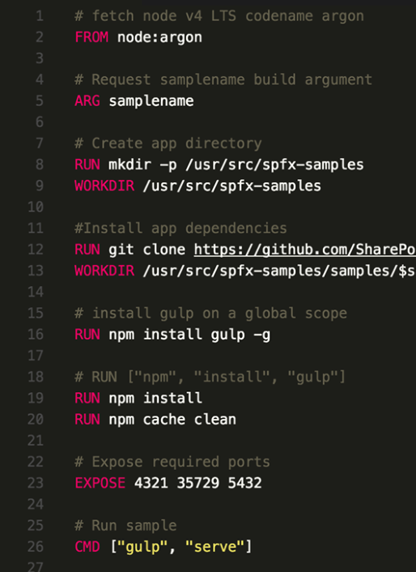
Sintaxis
FROM image: para definir la imagen base de nuestro contenedor.
RUN comando: para ejecutar un comando en el contexto de la imagen.
CMD comando: para definir el comando que ejecuta el container al arrancar.
EXPOSE puerto: para definir puertos donde el contenedor acepta conexiones.
ENV var=value: para definir variables de entorno.
COPY origen destino: para copiar ficheros dentro de la imagen.
VOLUME path: para definir volúmenes en el contenedor.

Slide 31
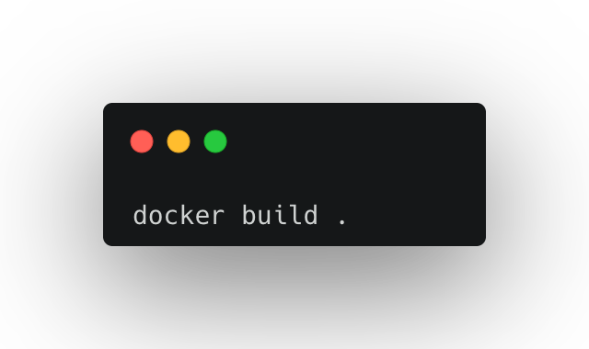
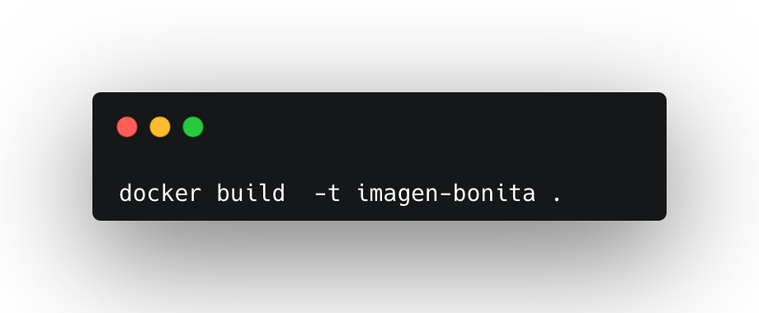
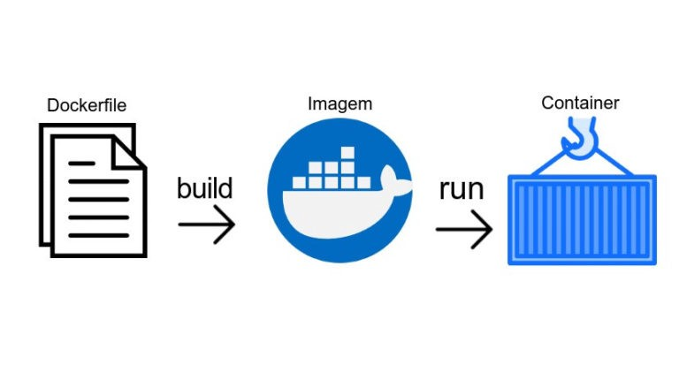
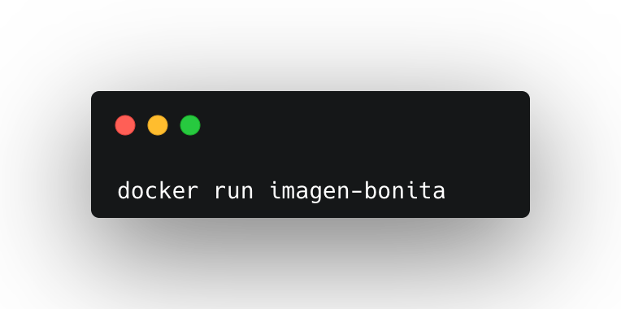

Slide 32
Docker-Compose

Slide 33
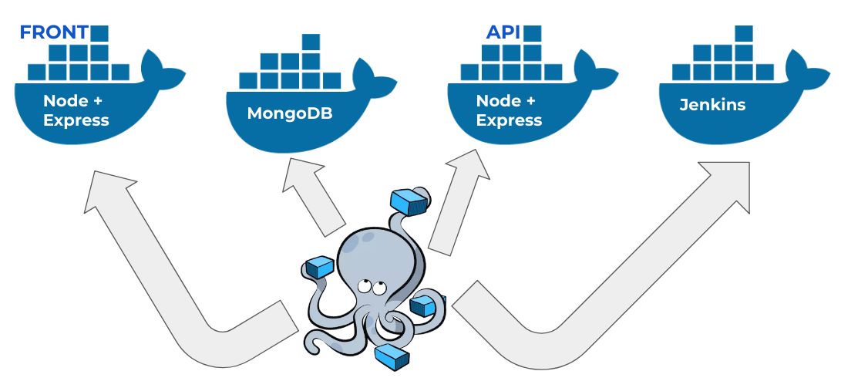
Compose es una herramienta para definir y ejecutar aplicaciones Docker de varios contenedores.

Slide 34
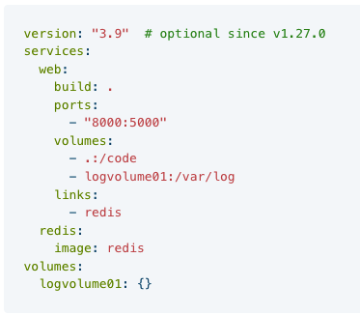
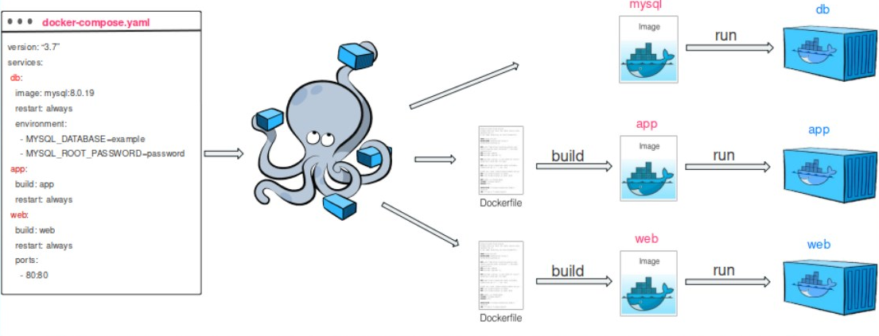

Slide 35
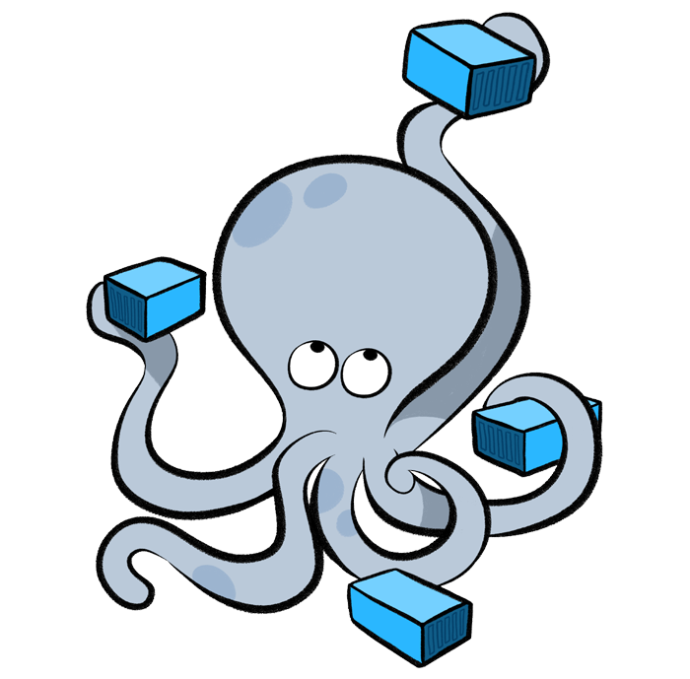
Manos a la obra

Slide 36
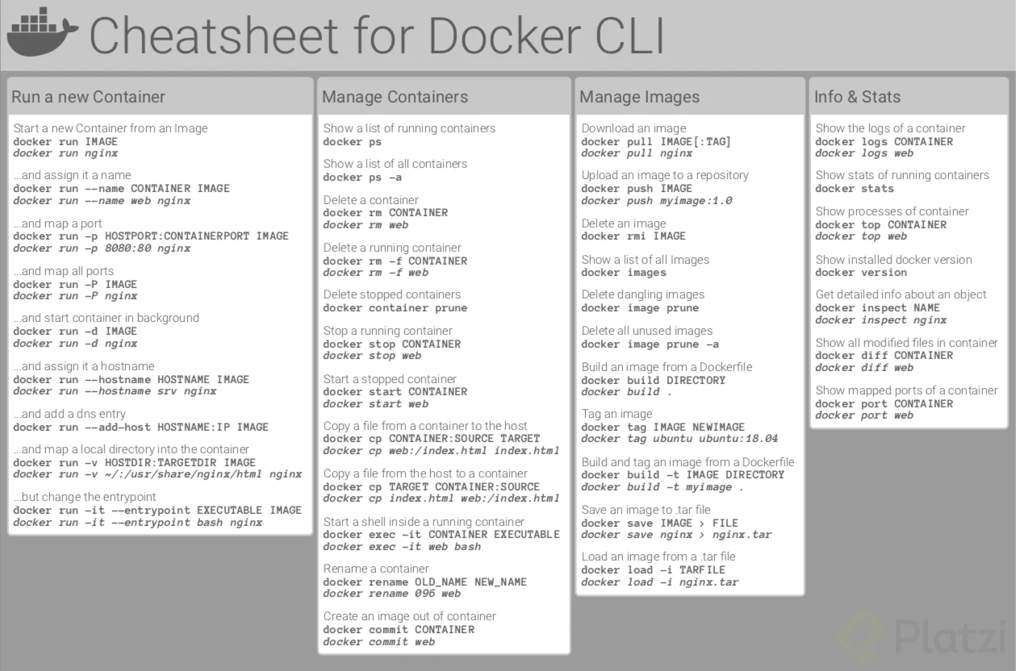

Slide 37
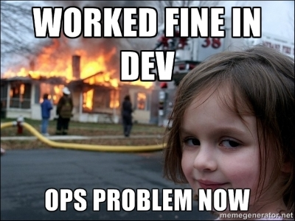
Reflexiones para la vida

Slide 38
Docker es una tecnología que nos permite distribuir nuestras aplicaciones de forma sencilla y con menos probabilidad de error humano en el proceso.

Slide 39
Nos permite integrar más talento humano de manera rápida y sobre todo ver un crecimiento exponencial y orientado a resultados. Usando las tecnologías aprendidas en clase.

Slide 40
¡Nos vemos!

